Slide 1

AI应用基础（48课时版） · 12周·48课时
W14 · 第11次课
CNN或LSTM二选一（
工单 M2-3b
CNN或LSTM二选一（竞标）（上）
本节（上）：基础实现 · 概念打底 + D/C层保底
分组竞标周：老周把两份需求拍在桌上——焊缝缺陷CNN、风机寿命LSTM，'各组选一题，答辩定预算。'工单M2-3b：二选一实战，卷积或门控，用指标赢下项目。
重庆两江智造集团 · 双创中心302实训室 · V1重制版（easyslides规范）

Slide 2
课程定位
COURSE MAP
这门课站在哪：定位与出路
四年后你手里的证书与岗位，都从这门课出发
课程性质
面向岗位
专业核心课扩展版：数据→ML→DL→视觉→大模型→智能体全谱系
AI应用工程师 / 工业视觉开发 / 工业互联网数据分析
对接证书
课程衔接
1+X AI应用实践（初级=M1-M3 / 中级=M4 / 高级=M5）
前：零基础并行开设 → 本课第12周、第10-20周12周×4课时 → 后：项目实战
本课程路线图（当前周高亮）
W4
工单M1
W5
工单M1
W6
逻辑回归
W7
工单M2
W8
工单M2
W9
工单M2
W15
工单M3
W16
工单M3
W17
工单M4
W18
工单M4
W19
工单M5
W20
AI应用基础（48课时版） · V1 · W14-11
2 / 27

Slide 3
剧情情境
SCENARIO · 两江智造
车间今天发生了什么
连续剧情 · 你（小郑）的第11次出场
分组竞标周：老周把两份需求拍在桌上——焊缝缺陷CNN、风机寿命LSTM，'各组选一题，答辩定预算。'工单M2-3b：二选一实战，卷积或门控，用指标赢下项目。
本课工单
M2-3b · CNN或LSTM二选一（竞标）（上）：基础实现
技能目标
能按题完成CNN或LSTM建模——应用：见工单starter与教师参考实现
技能目标
能组队产出竞标书——应用：见工单starter与教师参考实现
出场人物
老周
林工
小郑
AI应用基础（48课时版） · V1 · W14-11
3 / 27

Slide 4
学习目标
GOALS & FLOW
这节课结束时，你能做到
目标可测量：及格线/优秀线写在工单上
目标
目标
能力目标
掌握卷积或门控其一的工程应用
竞标答辩表达
完成本课工单并当堂通过检查
检验：口头复述+快答2题
检验：工单运行通过+截图
检验：同桌互查代码规范
课堂节奏（80分钟）
1.回顾预习卡与微课
2.知识精讲（先例后理）
3.演示代码骨架
4.基础实现（D/C层…
5.小结+布置第2次课
节奏纪律：讲10分钟必须动手一次；实操环节教师只答疑不代写——卡住先查《报错翻译对照表》，再举手。
AI应用基础（48课时版） · V1 · W14-11
4 / 27

Slide 5
01
本章聚焦：卷积核滑动 · 滑动窗口样本 · 答辩评分表
知识精讲 · 讲透每个概念
01
卷积
小核滑动扫全图——像拿放大镜逐格找特征
02
池化
MaxPool取窗口最大值——只留最强信号缩计算量
03
滑动窗口造样本
一段长序列按窗切片出无数训练对——序列版裁剪
本章产出：四要素详解页×3 · 图解页×3 · 可跟打代码页×2 · 工单与分层工单各1份
AI应用基础（48课时版） · V1 · W14-11

Slide 6
知识精讲 · 四要素
KNOWLEDGE B01
B01 卷积
定义 → 场景 → 实例 → 误区：一次讲透
定义
使用场景
小核滑动扫全图——像拿放大镜逐格找特征
教材版： 卷积=小核滑动扫全图，参数共享天然适合图像——应用：见工单starter与教师参考实现
缺陷图/振动频谱等有局部结构的输入
现场还原：分组竞标周：老周把两份需求拍在桌上——焊缝缺陷CNN、风机寿命LSTM，'各组选一题，答辩定预算。'工单M2-3b：二选一实战，卷积或门控，用指标赢下项目。
应用实例
扩展与误区
Conv2D(32, (3,3), activation='relu')
参数共享让核很轻——全网找同一类特征
高频报错： Conv输入报维度：未加channel维 → reshape成N1HW
AI应用基础（48课时版） · V1 · W14-11
6 / 27

Slide 7
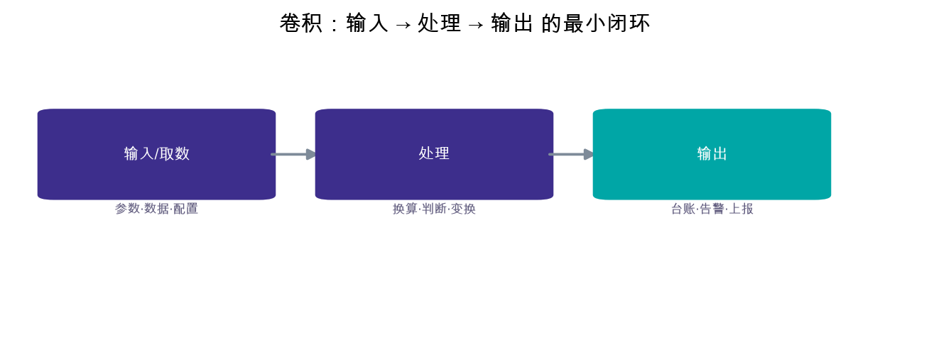
知识精讲 · 图解
VISUAL · B01
卷积：一张图看懂
图优先：先看图再回头读代码
四个观察点
1
先想清楚数据从哪来到哪去
2
每一步只做一件事，错了好定位
3
追问：参数共享让核很轻——全网找同一类特征
一句话：小核滑动扫全图——像拿放大镜逐格找特征
何时用：缺陷图/振动频谱等有局部结构的输入
AI应用基础（48课时版） · V1 · W14-11
7 / 27

Slide 8
知识精讲 · 四要素
KNOWLEDGE B02
B02 池化
定义 → 场景 → 实例 → 误区：一次讲透
定义
使用场景
MaxPool取窗口最大值——只留最强信号缩计算量
教材版： 池化降维：留最强信号，缩计算量——应用：见工单starter与教师参考实现
卷积后逐层压图——网络越深图越小
现场还原：分组竞标周：老周把两份需求拍在桌上——焊缝缺陷CNN、风机寿命LSTM，'各组选一题，答辩定预算。'工单M2-3b：二选一实战，卷积或门控，用指标赢下项目。
应用实例
扩展与误区
MaxPooling2D((2,2)) 尺寸减半
误区：池化丢信息可惜——保留的是最强的证据
高频报错： 窗口错位：X与y长度不齐 → 统一用[:-horizon]截断
AI应用基础（48课时版） · V1 · W14-11
8 / 27

Slide 9
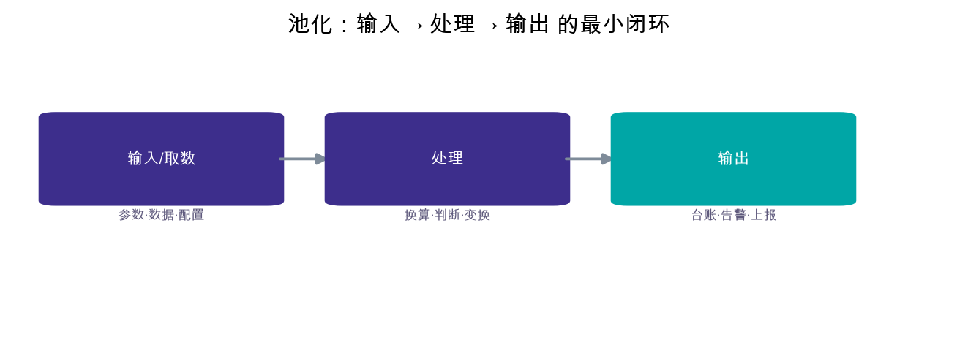
知识精讲 · 图解
VISUAL · B02
池化：一张图看懂
图优先：先看图再回头读代码
四个观察点
1
先想清楚数据从哪来到哪去
2
每一步只做一件事，错了好定位
3
追问：误区：池化丢信息可惜——保留的是最强的证据
一句话：MaxPool取窗口最大值——只留最强信号缩计算量
何时用：卷积后逐层压图——网络越深图越小
AI应用基础（48课时版） · V1 · W14-11
9 / 27

Slide 10
知识精讲 · 四要素
KNOWLEDGE B03
B03 滑动窗口造样本
定义 → 场景 → 实例 → 误区：一次讲透
定义
使用场景
一段长序列按窗切片出无数训练对——序列版裁剪
教材版： 滑动窗口造样本：一段序列切出无数训练对（LSTM路线）
寿命预测数据少——一个窗口配一个标签
现场还原：分组竞标周：老周把两份需求拍在桌上——焊缝缺陷CNN、风机寿命LSTM，'各组选一题，答辩定预算。'工单M2-3b：二选一实战，卷积或门控，用指标赢下项目。
应用实例
扩展与误区
X.append(seq[i:i+win]); y.append(rul[i+win])
窗口与步长是超参——重叠窗口样本翻倍
高频报错： 答辩超时：堆细节无结构 → 四段论加计时排练
AI应用基础（48课时版） · V1 · W14-11
10 / 27

Slide 11
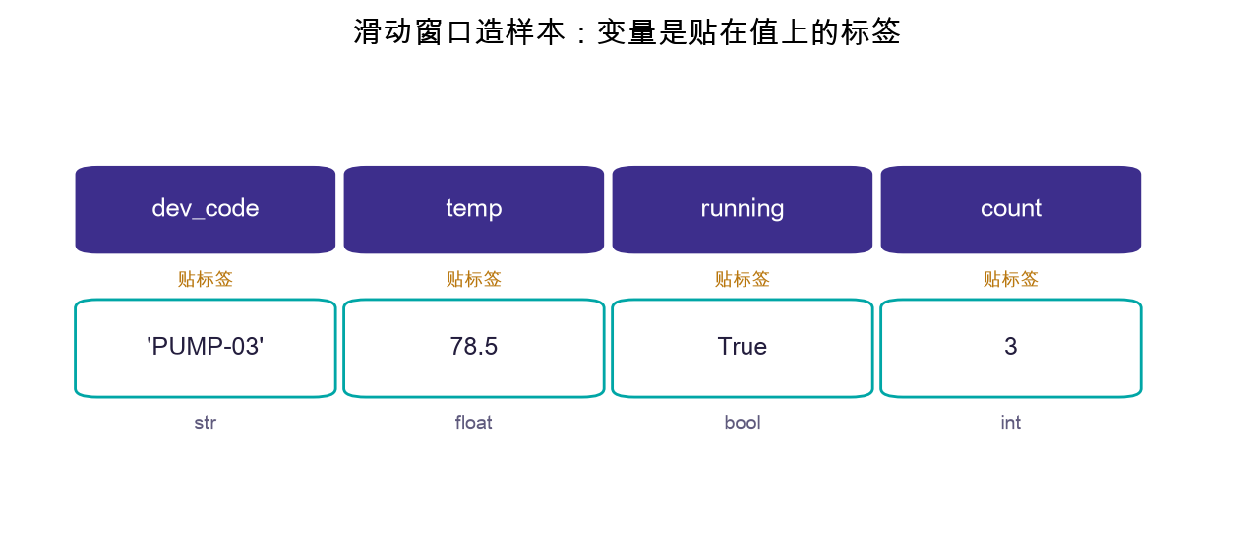
知识精讲 · 图解
VISUAL · B03
滑动窗口造样本：一张图看懂
图优先：先看图再回头读代码
四个观察点
1
四个名字四个值：换值即换型（动态类型）
2
贴标签顺序任意，但先用必先贴
3
追问：窗口与步长是超参——重叠窗口样本翻倍
一句话：一段长序列按窗切片出无数训练对——序列版裁剪
何时用：寿命预测数据少——一个窗口配一个标签
AI应用基础（48课时版） · V1 · W14-11
11 / 27

Slide 12
02
本章聚焦：卷积核滑动 · 滑动窗口样本 · 答辩评分表
技能实操 · 代码跑起来
01
CNN最小版
import torch.nn as nn
02
滑动窗口
W = 30
03
技能 · 能按题完成CNN或LS…
能按题完成CNN或LSTM建模——应用：见工单starter与教师…
04
技能 · 能组队产出竞标书
能组队产出竞标书——应用：见工单starter与教师参考实现
05
技能 · 能5分钟答辩讲清指标
能5分钟答辩讲清指标——应用：见工单starter与教师参考实现
本章产出：四要素详解页×5 · 图解页×3 · 可跟打代码页×2 · 工单与分层工单各1份
AI应用基础（48课时版） · V1 · W14-11

Slide 13
技能实操 · 可执行代码
CODE LAB
CNN最小版
已实跑验证 · 退出码 0
示例 · 可跟打
terminal — 真实运行输出
import torch.nn as nn
cnn = nn.Sequential(nn.Conv2d(1, 16, 3, padding=1), nn.ReLU(), nn.MaxPool2d(2),
nn.Flatten(), nn.Linear(16 * 32 * 32, 2))
（无输出）
AI应用基础（48课时版） · V1 · W14-11
13 / 27

Slide 14
技能实操 · 可执行代码
CODE LAB
滑动窗口
代码节选 · 依赖工单/starter 上下文（课堂跟打 starter 看完整运行）
代码节选
W = 30
X = np.lib.stride_tricks.sliding_window_view(vib, W)[:-10]
y = rul[W - 1 + 10:]
本段引用工单上下文变量（starter 已备好）——跟打 starter 后取消注释对应行即可复现。
AI应用基础（48课时版） · V1 · W14-11
14 / 27

Slide 15
避坑指南
DEBUG · 常见报错
报错翻译：程序'说'了什么
报错是程序在说话——先读最后一行，再往上找
报错/现象
为什么会这样
怎么修
Conv输入报维度
未加channel维
reshape成N1HW
窗口错位
X与y长度不齐
统一用[:-horizon]截断
答辩超时
堆细节无结构
四段论加计时排练
① 读最后一行 报错类型+行号都在这
② 定位变量 NameError=没定义/拼错
③ 最小复现 注释一半再跑，二分找错
AI应用基础（48课时版） · V1 · W14-11
15 / 27

Slide 16
知识窗 · 考点拓展
WINDOW · W-KM
K-Means与无监督聚类
1+X考点对照知识窗：原理入门 + 自学路径（主线之外的一扇窗）
是什么
何时用
K-Means与无监督聚类：不给标签，让算法自己把'像的'分成K堆——距离最近的一堆
没有历史故障标签、或想先看看数据长几类时用；本课有标签所以走监督式——两路线在决策矩阵对照
最小示例
进阶方向
km=KMeans(n_clusters=3).fit(X); km.labels_ 每台设备归哪堆；km.cluster_centers_ 每堆中心（典型工况画像）
肘部法/inertia选K；DBSCAN密度聚类能抓'离群点'=天然异常检测——无监督异常检测是K-Means的进阶用法
AI应用基础（48课时版） · V1 · W14-11
16 / 27

Slide 17
03
本章聚焦：卷积核滑动 · 滑动窗口样本 · 答辩评分表
工单实战 · 按单交付
01
交付清单
按工单步骤逐项打勾
02
及格/优秀线
D/C保底 · B/A冲刺
03
A/B/C/D分层
按当前水平选起点
本章产出：四要素详解页×3 · 图解页×3 · 可跟打代码页×2 · 工单与分层工单各1份
AI应用基础（48课时版） · V1 · W14-11

Slide 18
工单实战
WORK ORDER
工单 M2-3b · CNN或LSTM二选一（竞标）（上）：基础实现
按单交付：及格线保底，优秀线冲刺
交付清单
及格线 · D/C层
1
能按题完成CNN或LSTM建模——应用：见工单starter与教师参考实现
指标达标+竞标书完整
2
能组队产出竞标书——应用：见工单starter与教师参考实现
检查方式：运行+截图
3
能5分钟答辩讲清指标——应用：见工单starter与教师参考实现
优秀线 · B/A层
4
能对未选路线做概念对比——应用：见工单starter与教师参考实现
赢得竞标且指标优秀 / 给出未选路线的对比分析
验收清单（教师按此打分）
检查方式：运行+规范+答辩追问
程序运行无报错，输出与示例一致
截图含完整运行结果与文件名
提交物
代码文件+运行截图+工单决策记录（上传学习平台）
变量命名规范率达标（snake_case）
AI应用基础（48课时版） · V1 · W14-11
18 / 27

Slide 19
工单完成效果图 · 先看终点（本课目标预览）
DONE SHOT
工单完成效果图 · 完成后长这样
真实运行 · 参考实现——先看清'交付标准答案'，再动手写自己的
① 参考实现真实运行输出（本工单完成态）
=== 工单 M2-3b 竞标：CNN焊缝 vs LSTM风机（轻量基线）· 完成态 ===
图像线（CNN焊缝·块统计特征3维）: 3折交叉验证 cv = 1.000
时序线（LSTM风机·RMS比值1维） : 3折交叉验证 cv = 0.995
竞标建议: 轻量基线支持选「CNN焊缝」（差 0.005）
答辩要点: 基线≠上限——本表只证明'哪条路线更容易起步'；真模型预期增益需说明数据量、算力与标注成本三项证据。
② 关键自检点（对照工单逐项核对）
□ 代码从头跑到尾不报错（python xx.py 再跑一遍）
□ 指标达标：与工单及格线逐项对齐（准确率/F1/耗时）
③ 提交与达标（过程性证据）
达标线：D≥60 / C≥70 / B≥80 / A≥90 ｜ 提交：学号_姓名_工单号 + 运行截图 + 决策记录 + Git≥1次commit
复核：自检 → 互检 → 师查（三层质检）
AI应用基础（48课时版） · V1 · W14-11
19 / 27

Slide 20
本工单的工程化项目 · 第三种代码形态
DONE SHOT
本工单的工程化项目 · 第三种代码形态
真实运行 · 参考实现——先看清'交付标准答案'，再动手写自己的
① 项目位置与一键运行
工程化项目/m23b_bidding/
python run.py # 输出 output/report.txt + result.json
python -m pytest -q # 全量测试应全绿
② 目录结构（23 个文件）
config/rules.yaml 规则外置：改配置不改代码
src/bidding_lines/ config · core · io_utils · report · pipeline
tests/ 正常 / 边界 / 异常三档
③ 国标与 TOGAF 落地
GB/T 9385 需求规格 / 15532 测试 / 8567 文档 / 8566 过程组
TOGAF 四域：业务 · 数据 · 应用 · 技术架构
docs/07 ADR-001 架构决策记录
AI应用基础（48课时版） · V1 · W14-11
20 / 27

Slide 21
工单完成效果图 · 课末对照
DONE SHOT
工单完成效果图 · 完成后长这样
真实运行 · 参考实现——先看清'交付标准答案'，再动手写自己的
① 参考实现真实运行输出（本工单完成态）
=== 工单 M2-3b 竞标：CNN焊缝 vs LSTM风机（轻量基线）· 完成态 ===
图像线（CNN焊缝·块统计特征3维）: 3折交叉验证 cv = 1.000
时序线（LSTM风机·RMS比值1维） : 3折交叉验证 cv = 0.995
竞标建议: 轻量基线支持选「CNN焊缝」（差 0.005）
答辩要点: 基线≠上限——本表只证明'哪条路线更容易起步'；真模型预期增益需说明数据量、算力与标注成本三项证据。
② 关键自检点（对照工单逐项核对）
□ 代码从头跑到尾不报错（python xx.py 再跑一遍）
□ 指标达标：与工单及格线逐项对齐（准确率/F1/耗时）
③ 提交与达标（过程性证据）
达标线：D≥60 / C≥70 / B≥80 / A≥90 ｜ 提交：学号_姓名_工单号 + 运行截图 + 决策记录 + Git≥1次commit
复核：自检 → 互检 → 师查（三层质检）
AI应用基础（48课时版） · V1 · W14-11
21 / 27

Slide 22
分层任务
A/B/C/D LAYERS
同一工单，四条爬梯
按当前水平选起点，D层保底人人可交付，A层给足挑战
A 层 · 挑战层
B 层 · 进阶层
C 层 · 基础层
D 层 · 保底层
双路线通吃
答辩制胜
达标加竞标书
跑通给定starter
达标：给出选型决策矩阵
达标：赢得竞标或评委加分
达标：CNN≥75%或LSTM误差达标
达标：指标可复现
· 跑另一路线mini版
· 指标对标优秀线
· 调2个关键参数
· 按题选starter
· 对比表加适用边界
· 风险与对策
· 四段论成文
· 默认参数训练
· 答辩展示
· 模拟问答
· 组内排练
· 记录指标
卡壳>10分钟→降B层，先拿过程分
完成C层后冲刺：先跑通再优化
照示例改参数，跑通即得分
逐行跟打示例，跑通就是胜利
AI应用基础（48课时版） · V1 · W14-11
22 / 27

Slide 23
方案决策
DECISION MATRIX
CNN或LSTM二选一（竞标）：备选方案决策矩阵
工程不是选最好的，是选当前约束下最划算的
备选方案
可行性
达标概率
工时
结论
方案A：按工单主线（starter起步）
高
高
适中
推荐主干
方案B：自选技术路线
中
中
多
A层可选
方案C：直接改现成项目
低（无过程分）
低
少
不建议
决策纪律：组内打分3分钟，结论与理由写入工单决策记录
AI应用基础（48课时版） · V1 · W14-11
23 / 27

Slide 24
课堂检查
CHECK · 当堂验收
做完不算完，验过才算数
教师抽查 + 同桌互查 + 运行截图三选二
检查点 1
当堂评分构成
W9课前测①：本课工单M2-3b的及格线是什么？（答：指标达标+竞标书完整）
运行通过 40%
提示：答案都在本节'四要素详解'页——翻回去指给同桌看
规范与注释 20%
检查点 2
决策记录 20%
W9课前测②：'卷积滑动直觉'用一句话说说你的理解
互查反馈 20%
提示：答案都在本节'四要素详解'页——翻回去指给同桌看
未过怎么办：当堂改→教师复核→记录到错题本
及格线：指标达标+竞标书完整
优秀线：赢得竞标且指标优秀 / 给出未选路线的对比分析
AI应用基础（48课时版） · V1 · W14-11
24 / 27

Slide 25

本课小结
SUMMARY
一张图带走本课
讲给自己听一遍，才算真的学会
三句话总结
1
卷积：小核滑动扫全图——像拿放大镜逐格找特征
2
池化：MaxPool取窗口最大值——只留最强信号缩计…
3
滑动窗口造样本：一段长序列按窗切片出无数训练对——序列版裁剪
下一步行动
①工单M2-3b收尾跑绿并上传 ②错题本记1条 ③预习微课+导学单
AI应用基础（48课时版） · V1 · W14-11
25 / 27

Slide 26
课后与预告
NEXT & HOMEWORK
下课之后，上课之前
作业当堂布置当堂记：写进工单本，别靠脑子
今日作业
下次课
1
工单M2-3b+竞标书
CNN或LSTM二选一（
为什么接下来学它
质检科只标了200张图，训练从零开始根本不够。林工：'站在巨人的肩膀上——ResNet迁移学习，小样本也能成事。'工单M3-1：冻结层与微调的取舍实验。
提交物：学号_姓名_W14.py + 运行截图（含文件名）+ 工单决策记录
预习动作：微课视频 + 导学单先行；带着一个问题上考场。
工具链：PyCharm CE（主编辑器） · Jupyter（实训） · Git/GitHub（每周提交） · conda环境
报错了？先查《报错翻译对照表》，再看微课'排错三步法'。
AI应用基础（48课时版） · V1 · W14-11
26 / 27

Slide 27
感谢垂听 · 动手出真知
把今天的工单跑绿，就是给下周的自己铺路。
课后三件事
1. 工单M2-3b跑绿并上传学习平台
2. 错题本记1条今天踩的坑
3. 预习微课+导学单
下次课 → CNN或LSTM二选一（
AI应用基础（48课时版） · V1 · W14-11

